Slide 1
Škola za medicinske sestre Vinogradska
Zdravstvena njega kirurškoga bolesnika opća
Zadaće sestre u postupcima s kirurškom ranom
Josip Božić mag.med.tech.

Slide 2
Ishodi :
1. Opisati i objasniti svrhu previjanja kirurške rane.
2. Opisati i objasniti zadaće sestre pri previjanju kirurške rane.
3. Objasniti pripremu i pripremiti: bolenika, prostor, osoblje, pribor za previjanje.
4. Opisati i objasniti i izvesti postupak previjanja kirurške rane.

Slide 3
Rane
slučajne rane - traumatske
operativne rane - namjerne
Vulnus punctum
Vulnus scissum
Vulnus contusum
Vulnus laceratum
Vulnus lacerocontusum
Vulnus sclopetarium
Vulnus explosivum
Vulnus morsum
Excoriationes
Avulsio

Slide 4
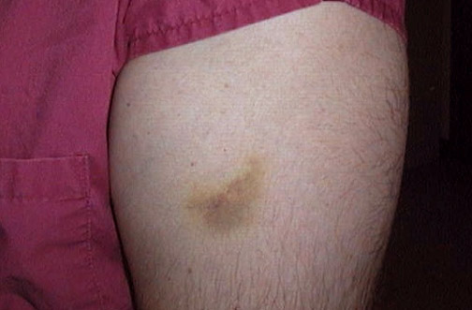
Contusio ..

Slide 5
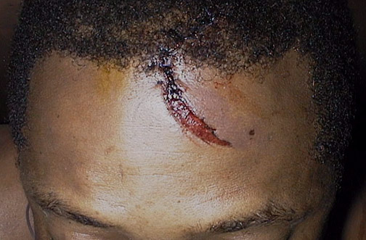
Laceratio ..

Slide 6
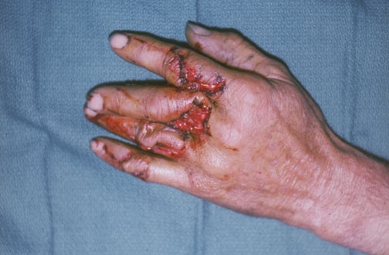
Lacerativna rana šake

Slide 7
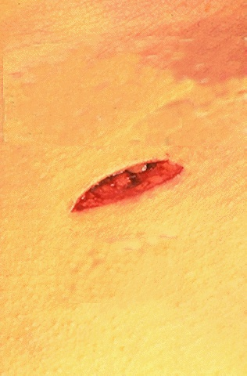
Ubodna rana

Slide 8
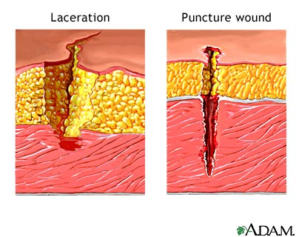
Razderotina i ubodna rana

Slide 9
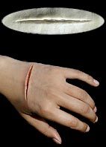
Porezotina – rezna rana

Slide 10
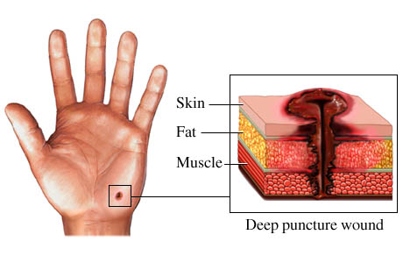
Duboka ubodna rana

Slide 11
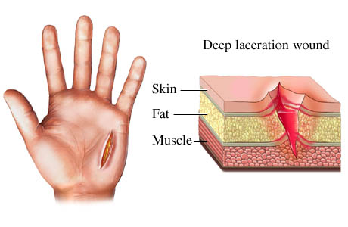
Duboka rezna - razderana rana

Slide 12
Komplikacije rane
Lokalne promjene
Opće promjene
Bol
Krvarenje
Infekcija
šok

Slide 13
Cijeljenje rane
Primarno cijeljenje rane
“ rana cijeli per primam intentionem “ ( pp)
Sekundarno cijeljenje rane
“rana cijeli per secundam intentionem “(per. sec.)
Najčešći uzrok – infekcija, loša cirkulacija
Simptomi : lokalno – znaci upale
opći znaci – povišena temperatura i puls

Slide 14
Previjanje kirurške rane
Pravila kod previjanja
Previjanje obavljati pod aseptičkim uvjetima
Prvo previjanje obavlja liječnik operater
Trijaža prijevoja
Rane koje cijele pp – previjati što rijeđe
Rane koje cijele per.sec. – previjati što češće
Na suho – suho; na vlažno – vlažno
Poslije svakog prijevoja – dezinfekcija ruku, kolica i ostalog pribora

Slide 15
Priprema za previjanje rane
Priprema pribora
Priprema sobe
Osobna priprema
Priprema bolesnika

Slide 16
Priprema pribora
Kolica za previjanje : gornji dio kolica – sve sterilno
srednji dio kolica – dezinficijensi i sl.
donji dio kolica – bubrežna, patena
Sterilni setovi – No 1, No 2, No 3
Sterilni zavojni materijal
Rukavice – sterilne
-- za jednokratnu upotrebu
Sredstva za dezinfekciju
Sredstva za obloge
Leukoplast, mrežice, škare …
Bubrežna zdjelica, patena
Po potrebi – štapiće za bris rane

Slide 17
Priprema bolesničke sobe ili prostorije za previjane
Sestra vodi brigu da se prostor za previjanje očisti jedan sat prije prijevoja / ili da se prostorija za previjanje očisti i dezinficira prije / poslije svakog prijevoja.
Cilj – smanjenje mogućnosti infekcije iz okoline
Paravan ? – intimnost bolesnika

Slide 18
Osobna priprema
Kosa ? Kapa ? Sat ? Prstenje ?
Po potrebi - maska ( respiratorni infekt ?)
Zaštitna pregača – za jednokratnu upotrebu
Higijensko pranje i dezinfekcija ruku

Slide 19
Priprema bolesnika za previjanje
Obaviti njegu – prije prijevoja
Objasniti bolesniku način previjanja – psihička priprema
Teži prijevoji – “analgezija” po odredbi liječnika
Po potrebi – “ tuširanje rane “
Smjestiti bolesnika u udoban položaj
Po potrebi - osigurati “intimu” bolesniku
Zaštita okoline prijevoja ( kreveta, kolica )

Slide 20
Tehnika previjanja rane
Nakon pripreme i smještaja bolesnika :
Nesterilnim rukavicama skinuti flaster, zavoj, odnosno gornji sloj gaze – te odložiti u patenu odnosno u pvc vrećice za kontaminirani otpad
Higijensko pranje ruku tekućim sapunom ili utrljavanje alkoholnog dezinficijensa
Otvoriti potreban sterilni set za prijevoj
Slojeve gaze uz ranu odstraniti st. pincetom – pp koristiti fiziološku otopinu
Okolinu rane očistiti – Plivasept pjenušavi – voda – pokretima od rubova rane
Ako rana cijeli pp – suhi sterilni tupfer

Slide 21
Prijevoj rane koja cijeli per sec. int.
Nakon čišćenja okoline rane – samu ranu “tretirati” vodikovim peroksidom – ( kako dugo ? ) ili prema odredbi liječnika nekom drugom antiseptičkom otopinom – npr. Octenisept
Određeni bris rane uzimati nakon čišćenja rane, a prije tretiranja rane dezinficijensom – uzimati dva brisa :
za kulturu
za mikroskopiranje
sterilne štapiće za bris - ostaviti nekoliko sekundi u rani --da se upije eksudat
Na ranu koja “ vlaži “ staviti vlažan oblog ( fiziološka ? )
Pokriti suhim tupferima – učvrstiti
Ranu previjati prema potrebi – više puta na dan

